Slide 1

Engenharia de Software - 2/2021
Trabalho Interdisciplinar: Aplicações para Sustentabilidade
Professoras:
Ivre Marjorie Ribeiro Machado
Soraia Lúcia Da Silva
Alunos:
Guilherme Gabriel Silva Pereira,
Henrique Penna Forte Monteiro,
Lucas Ângelo Oliveira Martins Rocha,
Victor Boaventura Góes Campos,
Vinícius Marini Costa e Oliveira

Slide 2

CADASTRO DO CORPO CLÍNICO

Slide 3

Contextualização da área
Hospital São Francisco
Corpo Clínico

Slide 4

Contextualização do problema
Cadastro de novos médicos;
Análise de corpo clínico cadastrado;
Papelada e logística
Candidatura médica aprovada ou negada

Slide 5

Especificação do cliente
Hierarquia do Corpo Clínico
Fotos de identificação
Médicos se inscrevem (CRM)
Possuem especialidades
Assinatura digital

Slide 6


Objetivo geral
Projetar e implementar solução para o problema
Agilizar e facilitar processo de cadastro de corpo clínico

Slide 7


Objetivos específicos
Facilitar o processo do médico candidatar-se
Praticidade de visualizar os dados dos candidatos

Slide 8




Justificativa
Ganho de tempo
Produtividade
Organização
Auxílio aos cadastrados

Slide 9
Solução
Software para cadastro de novos médicos;
Avaliação de candidaturas;
Cadastro e controle de equipes e unidades;

Slide 10





Tecnologias
Nuxt.Js para compilar e rodar o servidor backend e frontend;
Node.Js para interpretar o JavaScript;
Vue.Js com Vuetify para as interfaces frontend;
Responsivo
Linguagem TypeScript com o ORM Sequelize no backend;
MySql como sistema de gerenciamento de banco de dados;

Slide 11
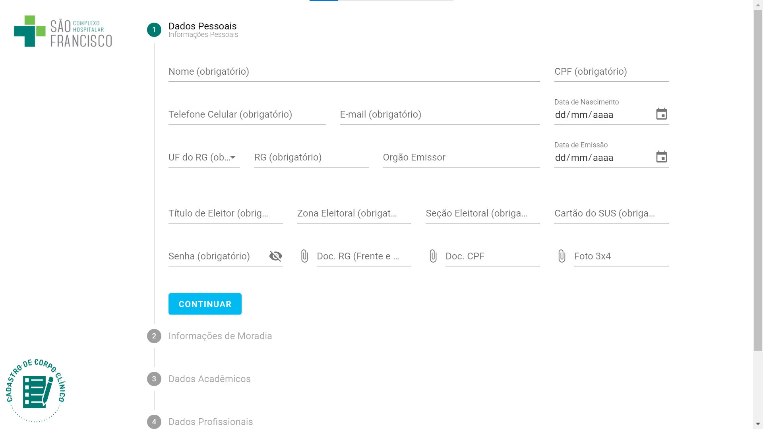
v

Slide 12
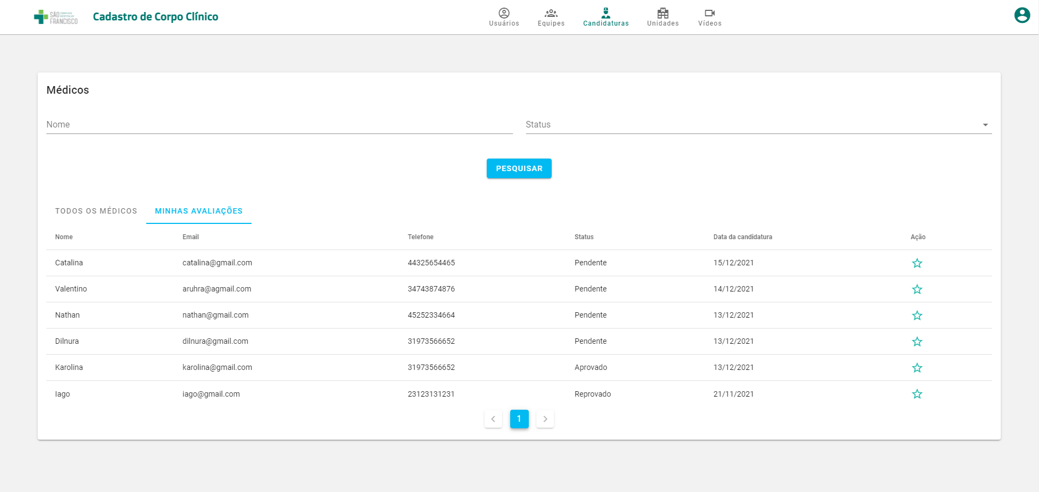

Slide 13
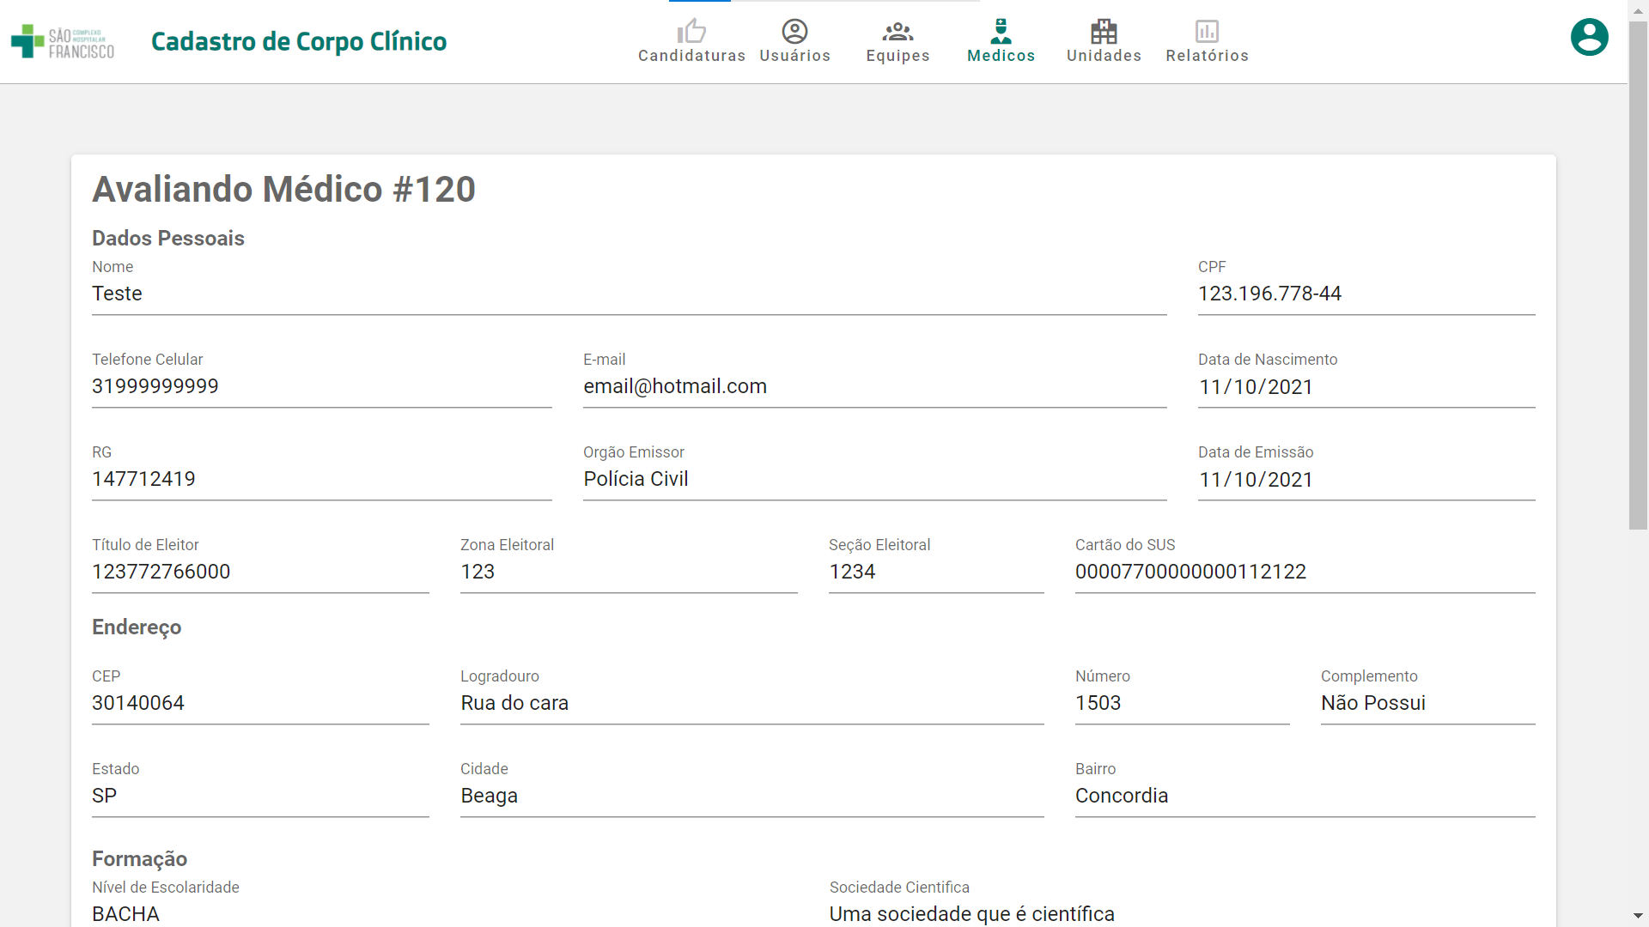

Slide 14
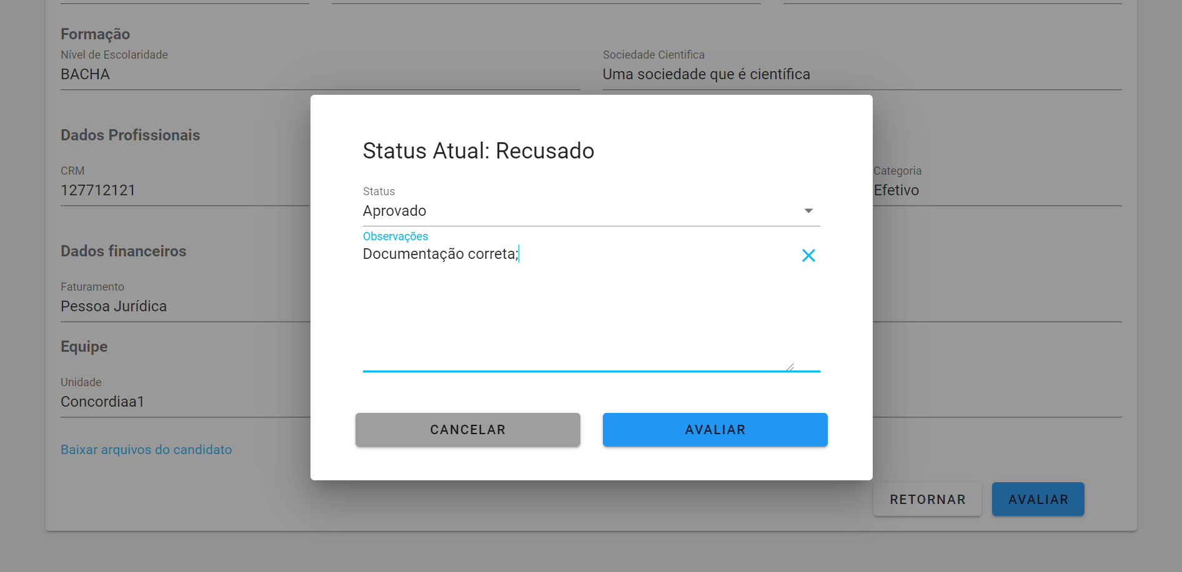

Slide 15
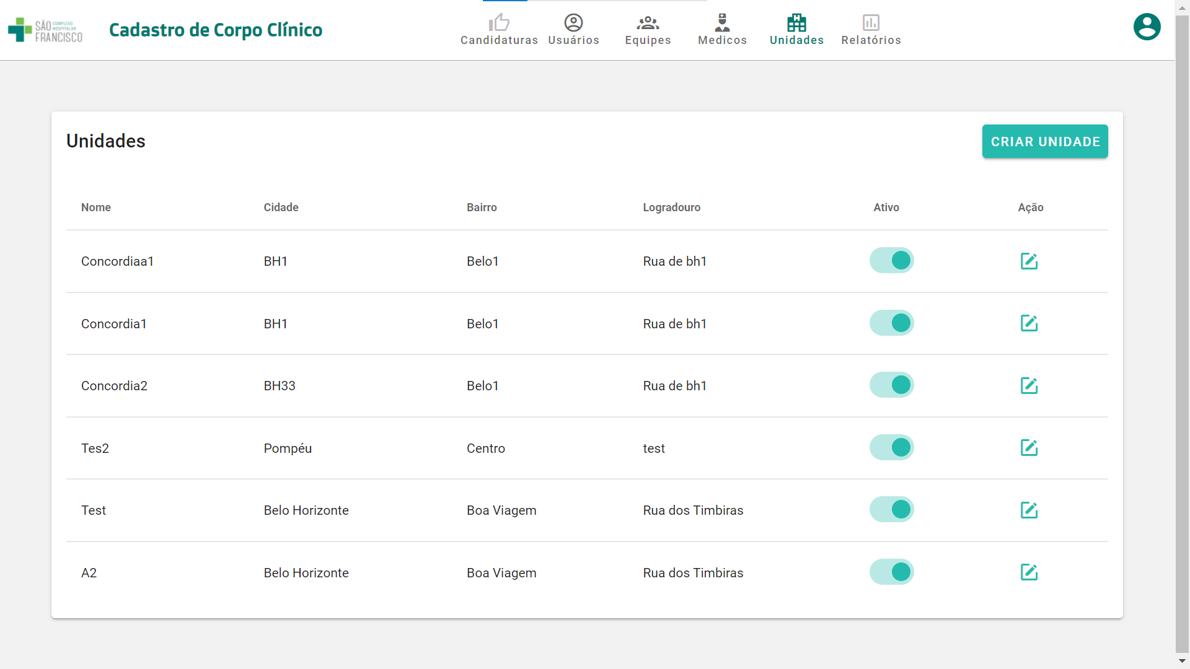

Slide 16
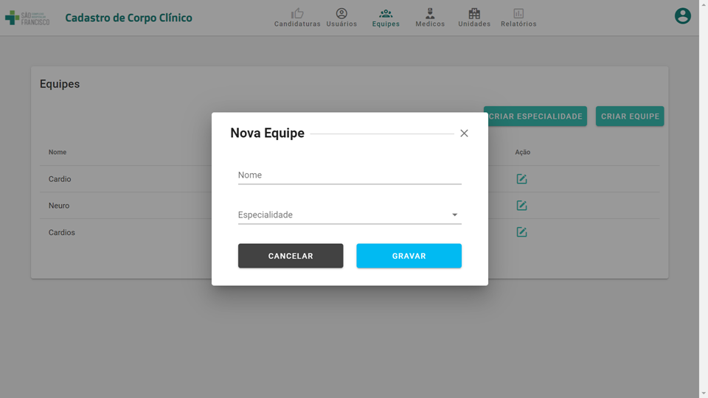

Slide 17
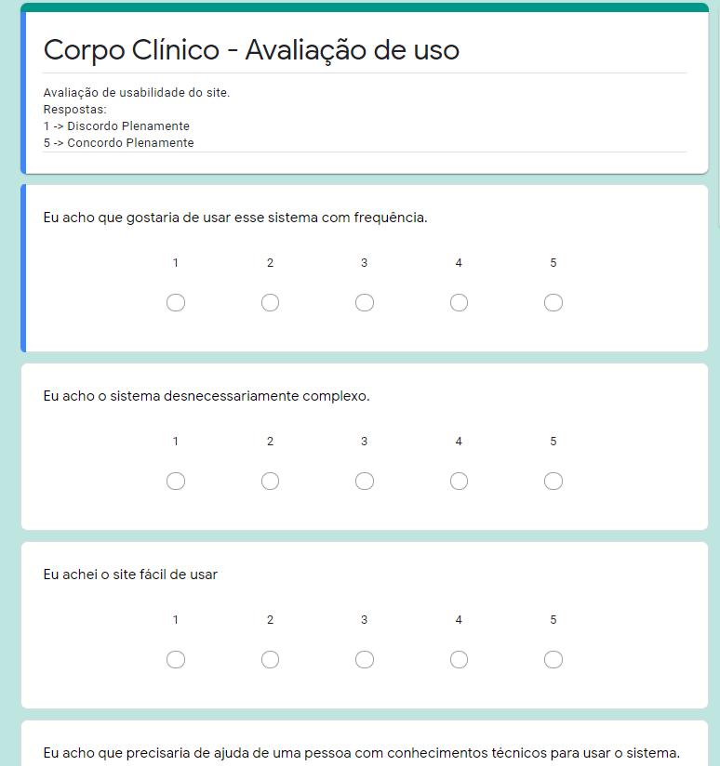
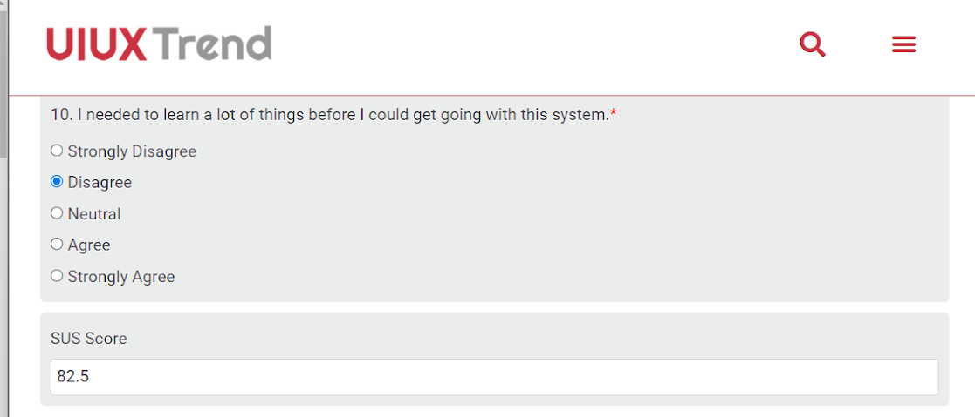
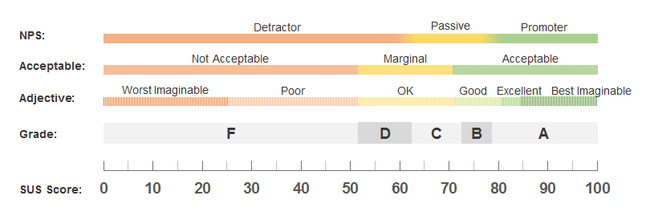

Questionário ao cliente (System Usability Scale)

Slide 18
Obrigado pessoal!

